Slide 1

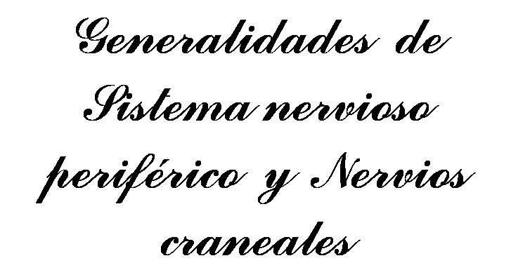

Slide 2
Sumario
Sistema nervioso periférico.
Concepto
Nervios
Ganglios nerviosos
Terminaciones nerviosas
Composición:
Nervios craneales
Cantidad
Nombre
Origen
Tipos
Características
generales:

Slide 3
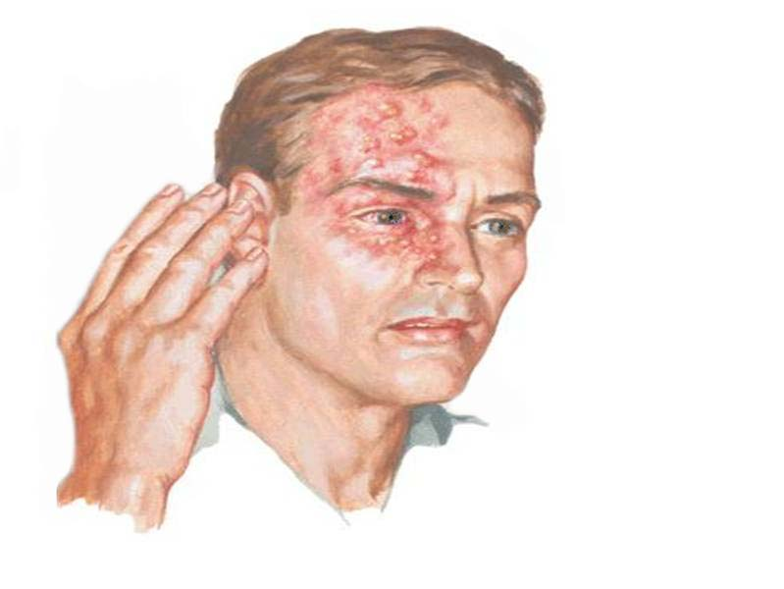
Herpes Zoster de la rama oftálmica del trigémino

Slide 4
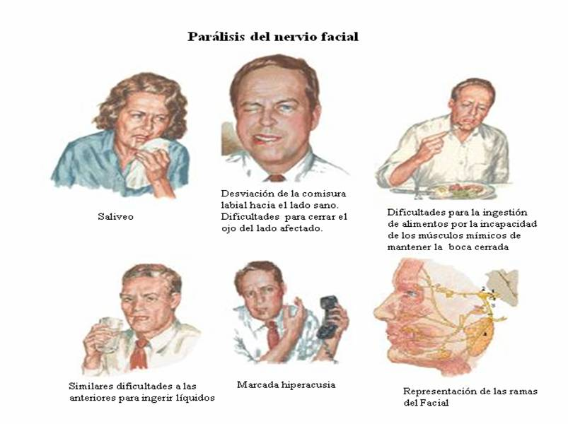

Slide 5
Objetivos
Describir las características generales de los componentes del Sistema nervioso periférico.
Mencionar la cantidad, origen, y tipos de nervios craneales

Slide 6
Concepto de Sistema nervioso periférico
Es la parte del sistema nervioso que conecta al neuroeje (encéfalo y médula espinal) con el resto de los órganos y estructuras del organismo.
SNC
MEDIO
SNP
MÚSCULOS
GLÁNDULAS

Slide 7


COMPONENTES DEL SNP
Raíces
Nervios
Troncos
Ramos (plexos)
Sensitivos
Ganglios nerviosos
Motores viscerales
(vegetativos)
Receptores
Terminaciones nerviosas
Efectores

Slide 8
Nervios
Concepto.
Tipos.
Estructura.
Principios de distribución

Slide 9
Concepto de Nervio
Es un componente del SNP con aspecto de cordón blanquecino y constituidos por fibras nerviosas unidas por tejido conectivo, por las que se trasmiten los impulsos nerviosos.

Slide 10
Tejido conectivo de los nervios
Endoneuro.
Perineuro
Epineuro
El tejido que rodea a un grupo de fibras nerviosas
El tejido que rodea a un nervio
El tejido que rodea a una sola fibra nerviosa

Slide 11
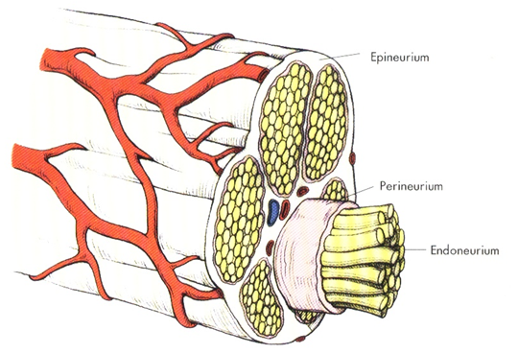
Tejido conectivo
Epineuro
Perineuro
Endoneuro

Slide 12
Clasificación de los nervios
Según su origen
Espinales
Craneales
Sensitivos
Según su función
Motores
Mixtos

Slide 13

Regularidades de la distribución de los nervios
Los nervios divergen a los lados del plano medio, según el principio de la simetría bilateral del cuerpo.
En el tronco los nervios conservan la estructura segmentaria
Los nervios alcanzan a los órganos que inervan siguiendo la distancia más corta.
Los nervios superficiales acompañan a las venas subcutáneas y los profundos a los paquetes vasculares que se sitúan en lugares protegidos y regiones flexoras del cuerpo

Slide 14
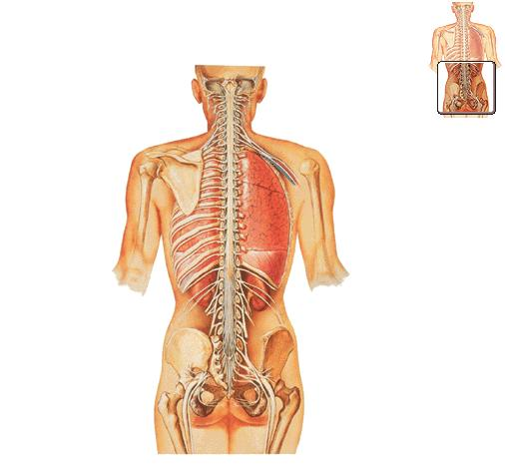
Principios de:
Simetría bilateral.
Estructura segmentaria
en el tronco

Slide 15
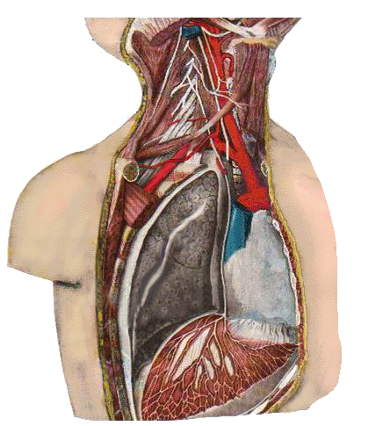
Los nervios alcanzan a los órganos que inervan siguiendo la distancia más corta

Slide 16
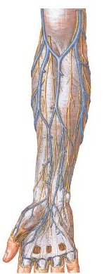
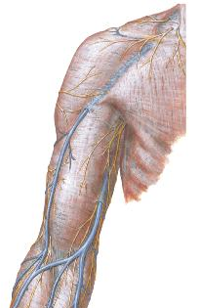
Nervios superficiales

Slide 17
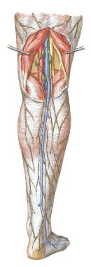
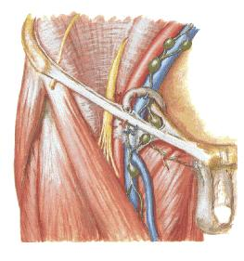
Nervios profundos

Slide 18
Concepto de ganglio nervioso
Componente del SNP con aspecto globuloso, constituido fundamentalmente por agrupaciones neuronales y parte de sus prolongaciones, cubierto por una cápsula de tejido conectivo y situado en el trayecto de los nervios.

Slide 19
Clasificación de los ganglios según el tipo de neuronas
Cráneo-espinales
Formados por
neuronas
sensitivas
Motores viscerales
Formados por
neuronas
motoras viscerales
(vegetativas)

Slide 20
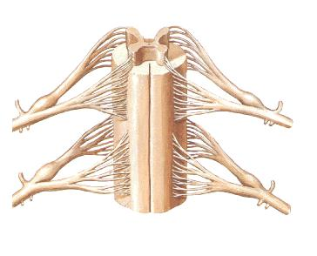
Ejemplo de Ganglio espinal
Ganglio espinal
Representación de un fragmento de médula espinal
con la entrada y salida de las raíces nerviosas

Slide 21
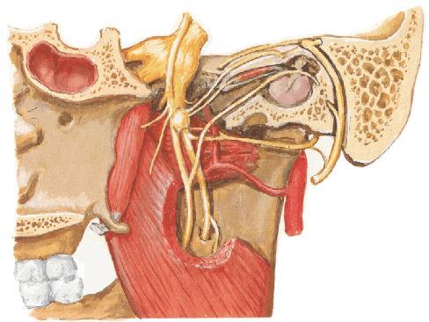
Ejemplos de un ganglio
craneal y vegetativo
Ganglio craneal
( del Trigémino)
Ganglio vegetativo
(Ótico)
Corte sagital del cráneo a nivel de la región infratemporal.

Slide 22
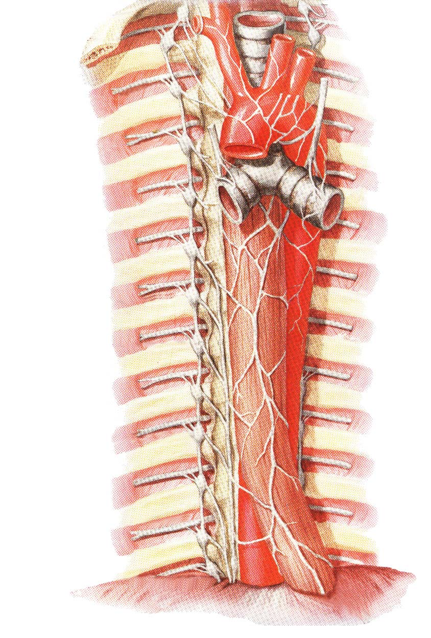
Cadena ganglionar
simpática.
(Sistema N. Vegetativo)
Ganglios
vegetativos
(laterovertebrales)

Slide 23
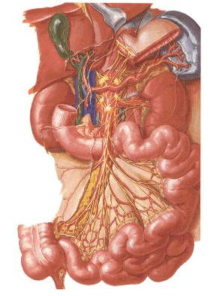
Ejemplo de ganglios
vegetativos.
Ganglios
vegetativos
(prevertebrales)
Vista anterior de
cavidad abdominal

Slide 24
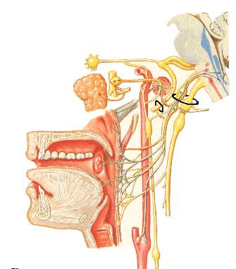
Ejemplos de ganglios
vegetativos y craneales
Ganglios
vegetativos
Ganglios
craneales
Vista de un corte sagital

Slide 25
Concepto de terminación nerviosa
Es el componente del SNP que se encuentra
situado en la extremidad distal de la fibra
nerviosa, tanto aferente (sensitiva) como
eferente (motora)

Slide 26
Tipos de terminaciones nerviosas
Localizados en la extremidad
distal de la fibra
aferente o sensitiva
Receptores
Localizados en la extremidad
distal de la fibra
eferente o motora
Efectores

Slide 27
Funciones de las terminaciones nerviosas
Transformar los estímulos físicos
y químicos en impulsos nerviosos
Receptores
Liberar mediadores químicos capaces
de modificar la estructura donde se
conectan (músculos o glándulas)
Efectores

Slide 28
Clasificación de los receptores según su localización
Interoceptores
Superficie corporal
Propioceptores
Sistema osteomiarticular
y órgano vestibular
Exteroceptores
Vísceras y vasos
sanguíneos

Slide 29
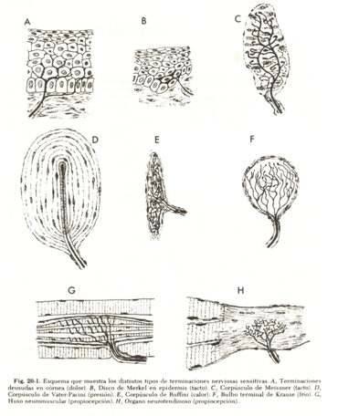
Corpúsculo de Ruffini. (Calor)
Corpúsculo de Krause. (Frio)
Huso neuromuscular. (Propiocepción)
Órgano neuro-tendinoso. ( “ )
Terminación libre. (Dolor)
Disco de Merkel. (Tacto)
Corpúsculo de Meisner. (Tacto)
Corpúsculo de Vater-Pacini (Presión)

Slide 30
Tipos de efectores
Neuromusculares
Neuroglandulares

Slide 31
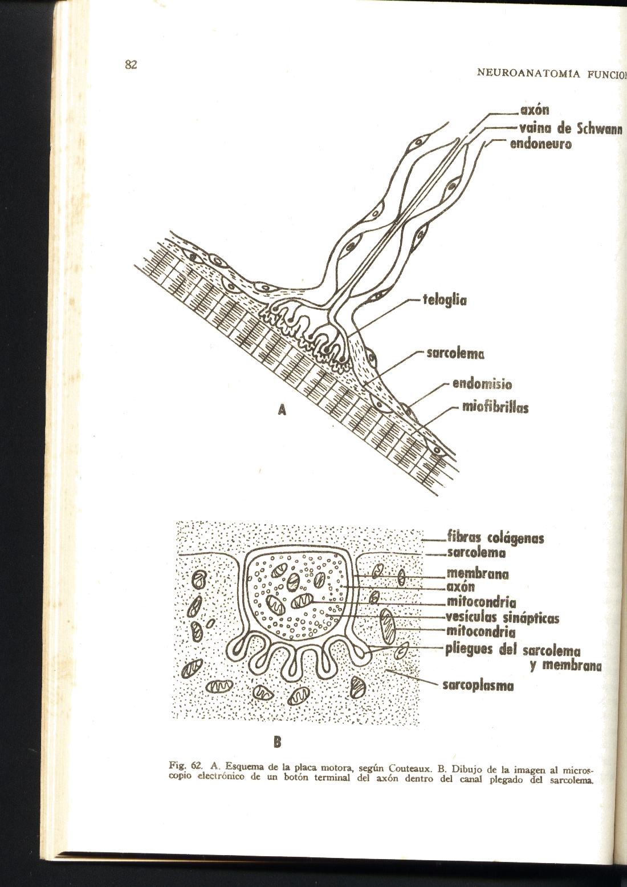
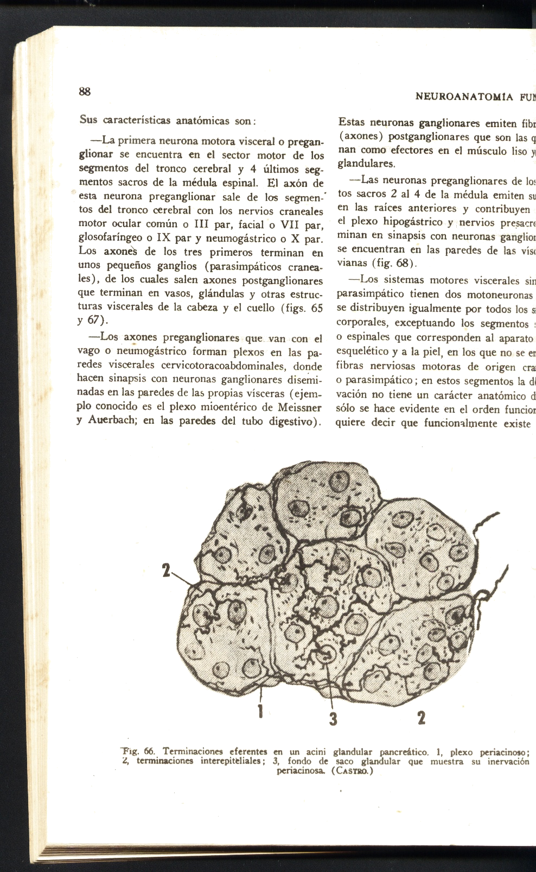
Terminación neuromuscular
(placa motora)
Terminación neuroglandular
Axón
Axón
Axón

Slide 32
Resumen parcial
Concepto de SNP
Componentes del SNP
Es la parte del sistema nervioso que conecta al neuroeje (encéfalo y médula espinal) con el resto de los órganos y estructuras del organismo.
Nervios
Concepto
Tipos
Origen
Función
Ganglios
Concepto
Tipos
nerviosos
Sensitivos
Vegetativos
Terminación
Concepto
Tipos
nerviosa
Receptor
Efector

Slide 33
Nervios Craneales
Concepto
Origen real y aparente
Número y Nombre
Tipos
Trayecto y distribución

Slide 34
Concepto de Nervio
Es un componente del SNP con aspecto de cordón blanquecino y constituidos por fibras nerviosas unidas por tejido conectivo, por las que se trasmiten los impulsos nerviosos
Concepto de Nervio Craneal
Son los nervios que emergen del encéfalo

Slide 35
Concepto de origen real
Es el sitio donde se localizan los
cuerpos neuronales
de las fibras nerviosas
que componen el nervio
Concepto de origen aparente
Es el sitio del tronco encefálico
la emergencia del nervio
donde se localiza

Slide 36
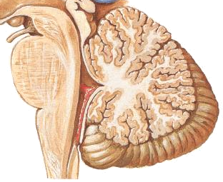

III
VIII
IX

Slide 37
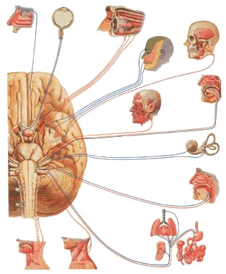
I. Olfatorio. Sensitivo
II. Óptico. Sensitivo
III. Oculomotor. Motor
IV. Troclear. Motor
V. Trigémino. Mixto
VI. Abductor. Motor
VII. Facial. Mixto
VIII. Vestibulococlear. Sensitivo
IX. Glosofaríngeo. Mixto
X. Vago. Mixto
XI. Accesorio. Motor
XII. Hipogloso. Motor

Slide 38
Orientaciones para el estudio de los Nervios
Craneales de forma independiente
Nombre del Nervio.
Tipo de Nervio por su origen y función
Origen real y aparente.
Trayecto.
Ganglios nerviosos.
Ramas principales.
Territorio de inervación

Slide 39
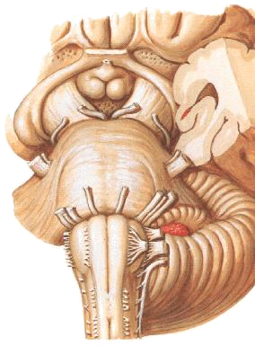
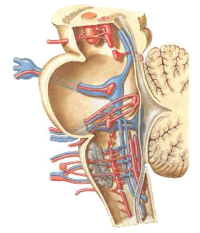
Origen aparente
Origen real

Slide 40
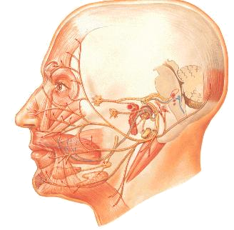

Slide 41
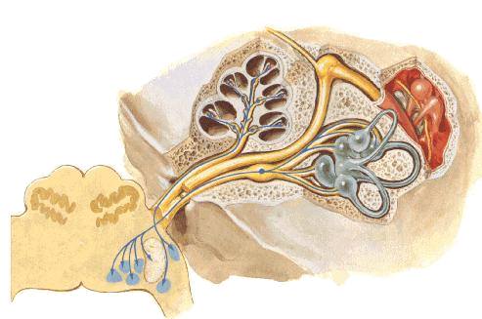

Slide 42
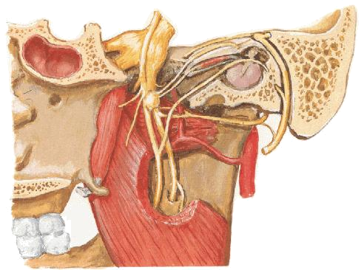

Slide 43
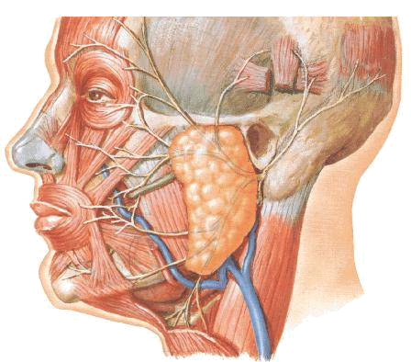

Slide 44
Tabla resumen de algunos nervios craneales
Origen
Real
Origen
Aparente
Orificio
salida o
entrada
Nervio
Tipo
Distribución
NÚCLEOS
MOTORES
SOMÁTICO
Y VISCERAL
MÚSCULOS
EXTRÍNSECOS
DEL OJO.
MÚSCULO
ESFÍNTER
PUPILA Y
CILIAR
MEDIAL AL
PEDÚNCULO
CEREBRAL
FISURA
ORBITARIA
SUPERIOR
OCULOMOTOR
III
MOTOR
PARTE
LATERAL
SURCO
BULBO-
PONTINO
CÓCLEA,
VESTÍBULO Y
CONDUCTOS
SEMICIRCULARES
VESTIBULO-
COCLEAR
VIII
PORO
ACÚSTICO
INTERNO
GANGLIOS
VESTIBULAR
Y COCLEAR
SENSITIVO
GLOSO-
FARINGEO
IX
NÚCLEOS
MOTORES
SOMÁTICOS
VISCERAL Y
GANGLIOS
SENSITIVOS
PARTE
SUPERIOR
SURCO
POSTERO-
LATERAL
MÚSCULO
ESTILOFARÍNGEO
PARÓTIDA
1/3 POSTERIOR
LENGUA Y
FARINGE
MIXTO
AGUJERO
YUGULAR

Slide 45
Conclusiones
I. Sistema nervioso periférico
Nervios
Ganglios nerviosos
Terminaciones nerviosas
Concepto.
Componentes
II. Nervios Craneales
Concepto.
Origen.
Clasificación.
Trayecto y distribución

Slide 46
